Slide 1

Организация обучающего центра
«Путь к добру»
1

Slide 2

1

Slide 3
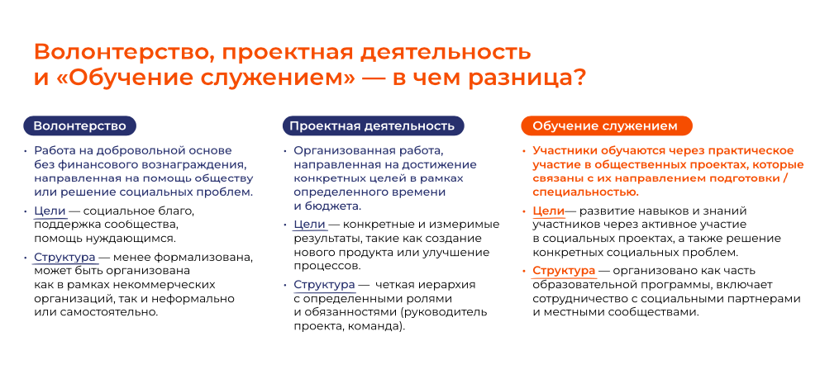
1

Slide 4
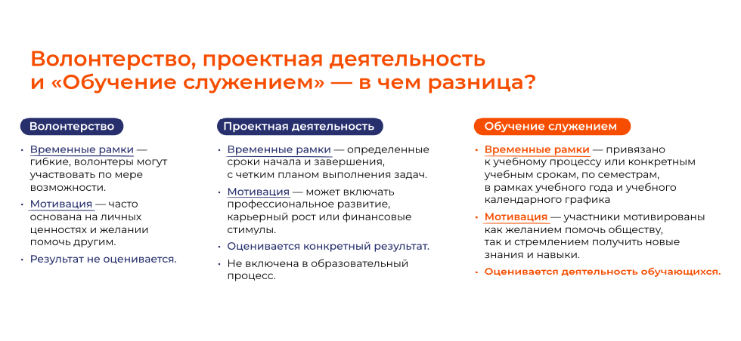
1

Slide 5
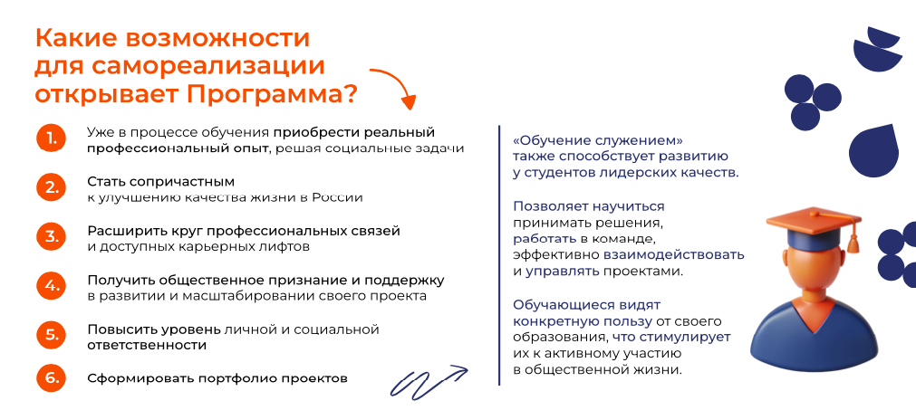
1

Slide 6
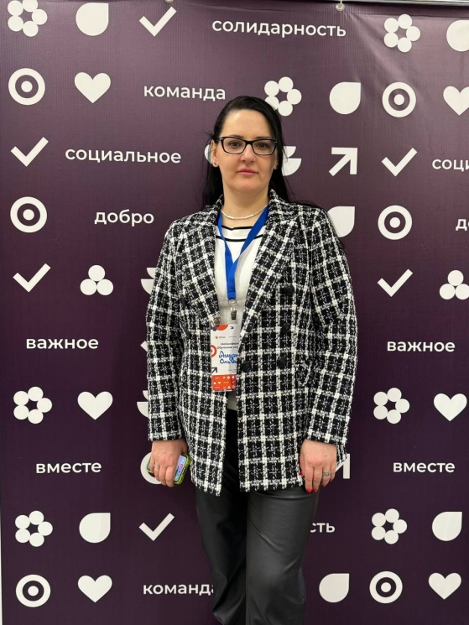

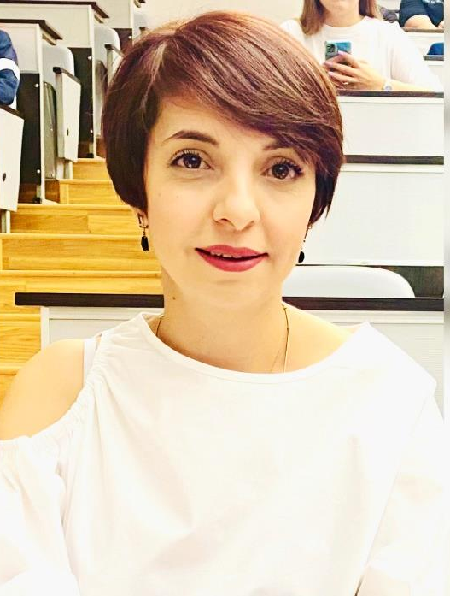

Социальный заказчик:
Хрустова Наталья Евгеньевна
Образовательная программа:
39.03.02 Социальная работа
Формат участия в программе:
(дисциплина «Проектирование в социальной работе с дезадаптированной молодежью», 3 курс, 5 семестр)
Преподаватель-наставник:
Андрющенко Ольга Евгеньевна
заведующий социально-реабилитационным отделением ГБССУ СО ГПВИ «Волгоградский психоневрологический интернат»
Доцент кафедры педагогики, психологии социальной работы, к.социол.н.
2

Slide 7
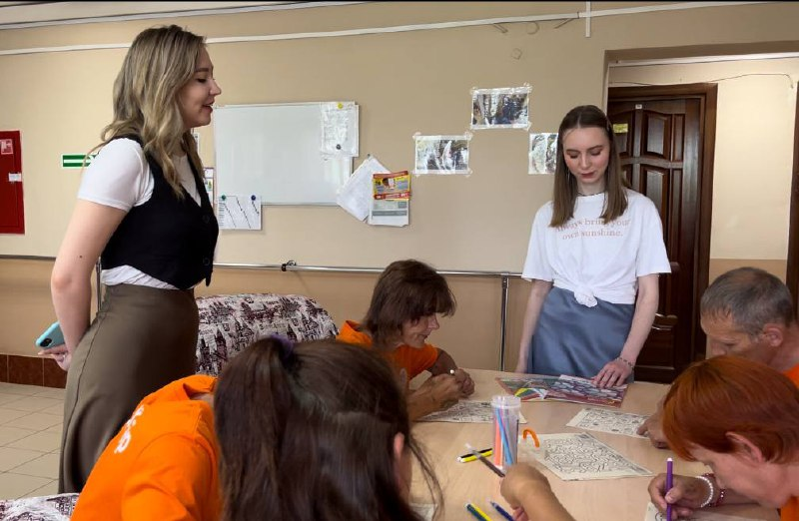
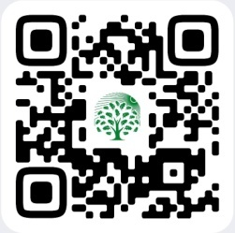
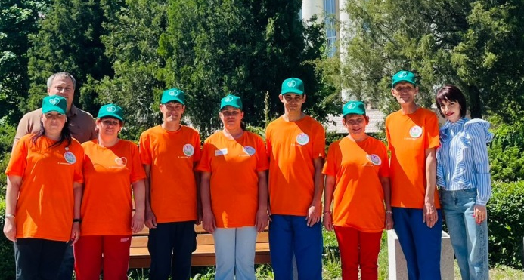
Решенная социальная задача
Целевая аудитория проекта
Краткое описание социальной задачи
- инвалиды с ментальными нарушениями легкой и умеренной степени, проживающие в социальных стационарных учреждениях психоневрологического профиля Волгоградской области.
-специалисты Волгоградского ПНИ;
-эксперты-кураторы из НКО Волгоградской области и Волгоградского государственного университета.
создать обучающий центр «Путь к добру» и организовать работу по обучению волонтеров из числа инвалидов с ментальными нарушениями, проживающими в социальных стационарных психоневрологических учреждениях Волгоградской области.
Социальный партнер
Государственное бюджетное специализированное стационарное учреждение социального обслуживания граждан пожилого возраста и инвалидов «Волгоградский психоневрологический интернат», Волгоград
Директор Кузнецов Алексей Сергеевич
3

Slide 8
Решенная социальная задача
Для обучающихся
Для регионального сообщества:
1.Овладение навыками разработки социального проекта, исходя из задач практической деятельности в рамках осваиваемого направления подготовки.
2. Развитие чувства социальной ответственности за результаты своей профессиональной деятельности.
3. Овладение навыками реализации проекта.
4. Овладения навыками проведения тематических мероприятий для лиц с ментальными нарушениями здоровья.
5. Популяризация образовательной методики «Обучение служением».
8. Популяризация идей и принципов инклюзивного общества.
9. Популяризация идей и принципов инклюзивного волонтерства.
10. Повышение качества жизни социально уязвимых категорий граждан.
Для профессионального сообщества:
Для лиц с ментальными нарушениями здоровья, проживающими в стационарных социальных Волгоградской области:
11. Развитие навыков сопровождения инклюзивных волонтеров у специалистов стационарных социальных учреждений.
12. Повышение количества государственных учреждений и организаций, принимающих участие в развитии инклюзивного волонтерства.
13. Увеличение количества мероприятий по распространению новых технологий и методик в работе с инклюзивными волонтерами.
6. Повышение уровня социализации и социально-психологической адаптации, независимости посредством формирования волонтерских навыков.
7. Мобилизация добровольческих усилий волонтеров из числа лиц с инвалидностью для участия в решении социально значимых проблем общества и оказание помощи сотрудникам учреждений.
3

Slide 9
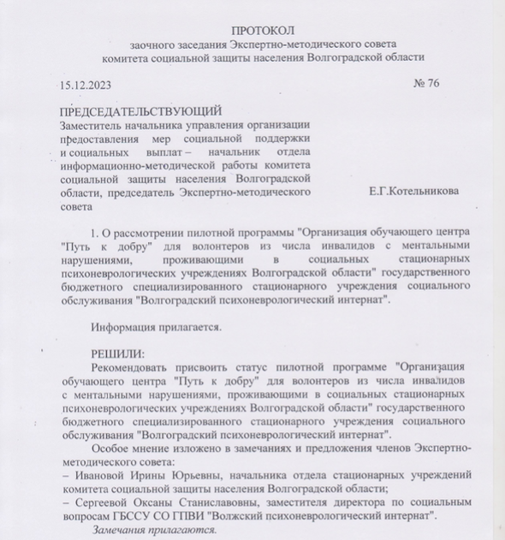
Вклад в решение социальной задачи
Какие действия для решения
социальной задачи совершал
Самая интересная задача в процессе реализации проекта
посещение учреждения с целью знакомства с его структурой и целевыми группами
разработка и оформление пилотной программы
разработка 2 бланков опросов (для наставников инклюзивных волонтеров с целью оценки их готовности к наставничеству мотивации и лиц с ментальными особенностями здоровья для оценки их опыта и интересов в сфере волонтерства)
проведение совместных мероприятий
присвоение разработанной программе статуса пилотной на заседании Экспертно-методического совета комитета социальной защиты населения Волгоградской области - благодаря чему в январе 2024 года центр был ОТКРЫТ
4

Slide 10
Профессиональные
и надпрофессиональные компетенции
Приобретенные
профессиональные компетенции
Развитые профессиональные компетенции
организационные навыки
коммуникативные навыки
анализ социальной проблематики и социальной сферы
разработка проекта
разработка социологического инструментария
выработка практических рекомендаций на основе анализа социальных проблем
Развитые надпрофессиональные компетенции
Приобретенные
надпрофессиональные компетенции
работа с людьми
системное мышление
работа в условиях неопределенности
управление проектом
Общее впечатление от участия в Программе
1
Уникальная практика учебы в реальных условиях
3
Умение работать с коллективами, группами и отдельными людьми.
2
Постоянный самоанализ своих профессиональных действий
5

Slide 11





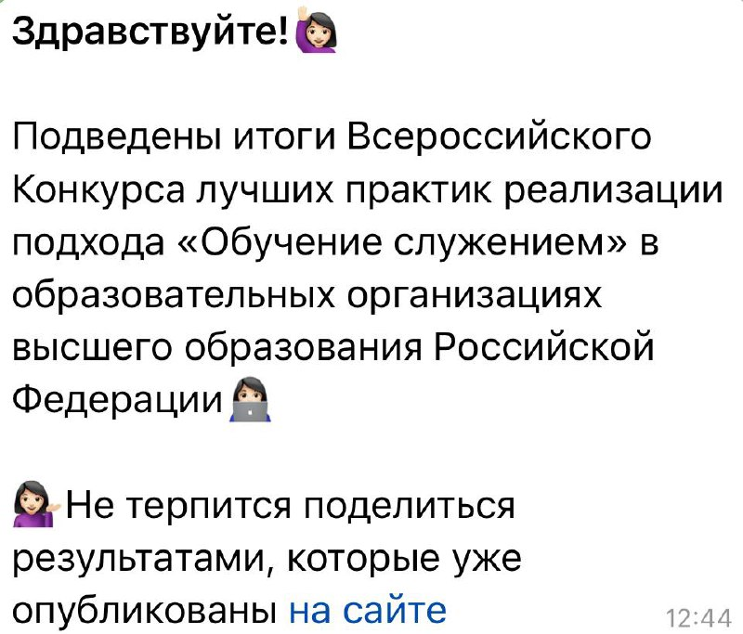
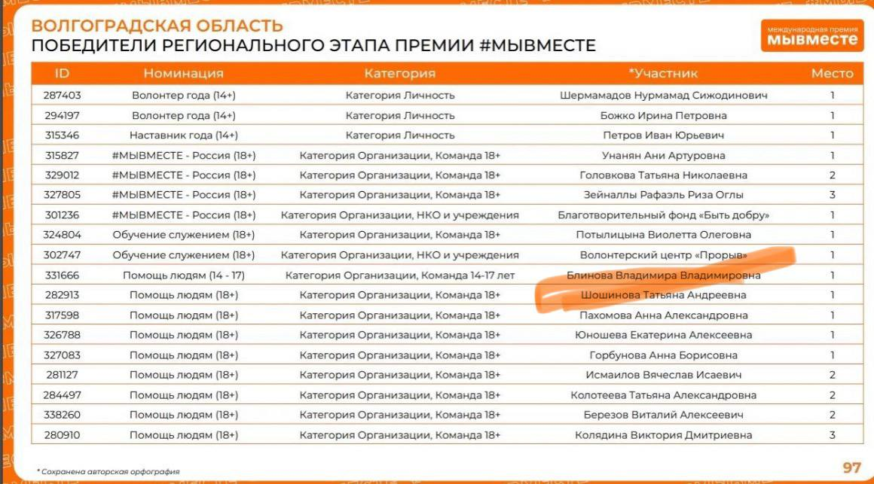
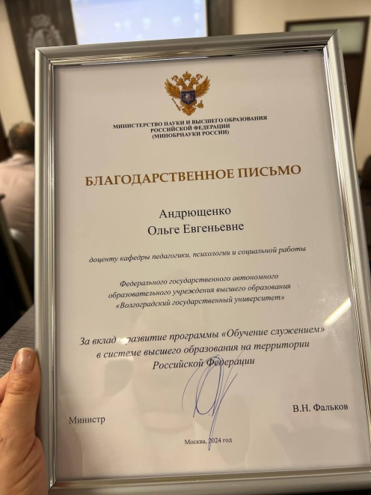











6

Slide 12
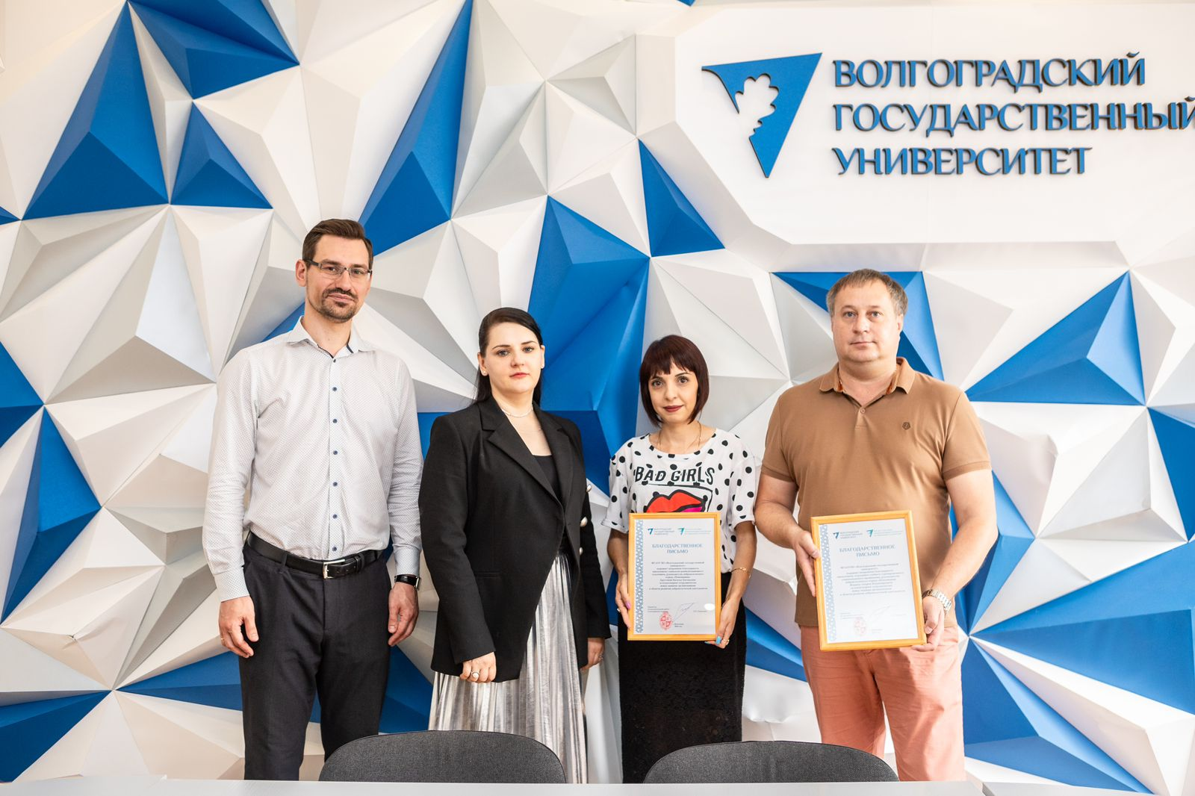
6

